Slide 1
ГУ «Средняя школа № 2 города Щучинска отдела образования Бурабайского района»
Отчет директора школы Мельник И.Д.

Slide 2
Состав педагогов по квалификационным категориям
Уч. год | Всего педагогов | Высшая категория |  | Первая категория |  | Вторая категория |  | Без категории
2018-2019 уч. год | 59 | к-во | % | к-во | % | к-во | % | к-во | %
 |  | 4/7 | 18,6% | 26/3 | 49,1% | 10/2 | 18,6% | 9 | 15,2%
2019-2020 | 62 | 13 | 21% | 27 | 43,5% | 12 | 22,5 % | 8 | 12,9%
Доля высшей и первой категорий |  | 64,5%

Slide 3
Процентное соотношение количества учителей, прошедших курсы повышения квалификации за 2017, 2018, 2019 учебные годы.

Slide 4
Образовательный уровень
Годы | 2017-2018 | 2018-2019 | 2019-2020
Количество учителей | 60 | 59 | 62
Высшее образование | 51 | 49 | 52
Среднее специальное образование | 9 | 10 | 10

Slide 5
Количество педагогов по возрастным показателям составляли за последние три года
Возраст учителей | 2017-2018 | 2018-2019 | 2019-2020
Всего учителей | 60 | 59 | 62
до 30 лет | 10 | 12 | 16
от 30- 35 лет | 10 | 8 | 5
от 35 – 40 лет | 12 | 8 | 9
от 40-49 лет | 20 | 11 | 16
от 50 и свыше | 8 | 20 | 16

Slide 6
Класс-комплекты: 40/2
Всего учащихся: 964/49
1-4 класс
(20 класс-комплектов,
548 учащихся)
5-9 класс (18 класс-комплектов,
389 учащихся)
10-11 класс (27 учащихся)

Slide 7
Обучение на дому: 9 учащихся
1-4 класс | 5-9 класс
2 | 7
Инклюзивное обучение: 5/3 учащихся
1-4 класс | 5-9 класс
4/3 | 1

Slide 8
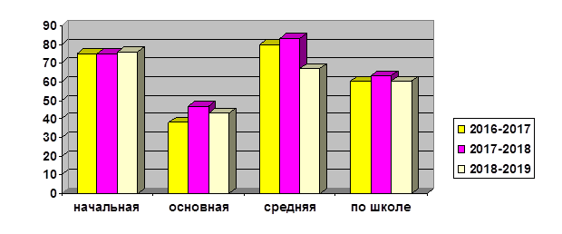
Успеваемость и качество обучения за 3 года
Учебный год | Успеваемость % |  |  |  | Качество %
 | начальная школа | основная школа | средняя школа | по школе | начальная школа | основная школа | средняя школа | по школе
2016-2017 | 100 | 99,5 | 100 | 99,8 | 75 | 38 | 80 | 60,2
2017-2018 | 99,7 | 100 | 100 | 99,8 | 75 | 47 | 83 | 63,1
2018-2019 | 100 | 100 | 99,9 | 99,9 | 76 | 43 | 67 | 60,2

Slide 9
Достижения обучающихся за 2018-2019 учебный год
конкурсы, олимпиады, соревнования | международные | республиканские | областные | районные
результаты (призовые места) | 50 | 63 | 16 | 53

Slide 10
Мониторинг участия учащихся школы в конкурсе
«НОУ» и «Зерде» за 2 года

Slide 11
Мониторинг участия учащихся школы в олимпиаде школьников по общеобразовательным предметам

Slide 12
График мониторинга трудоустройства
выпускников 9-х классов
за 3 года

Slide 13
Итоги Государственной итоговой аттестации:
годы | Кол-во награжденных «Алтын белгi» | Кол-во аттестатов с отличием
2017 | 2 | 5
2018 | 3 | 1
2019 | 3 | 0
График мониторинга трудоустройства
выпускников 11-х классов
за 3 года

Slide 14
Профилактика правонарушений. Соблюдение ПДД
( 2018-2019 учебный год)

Slide 15
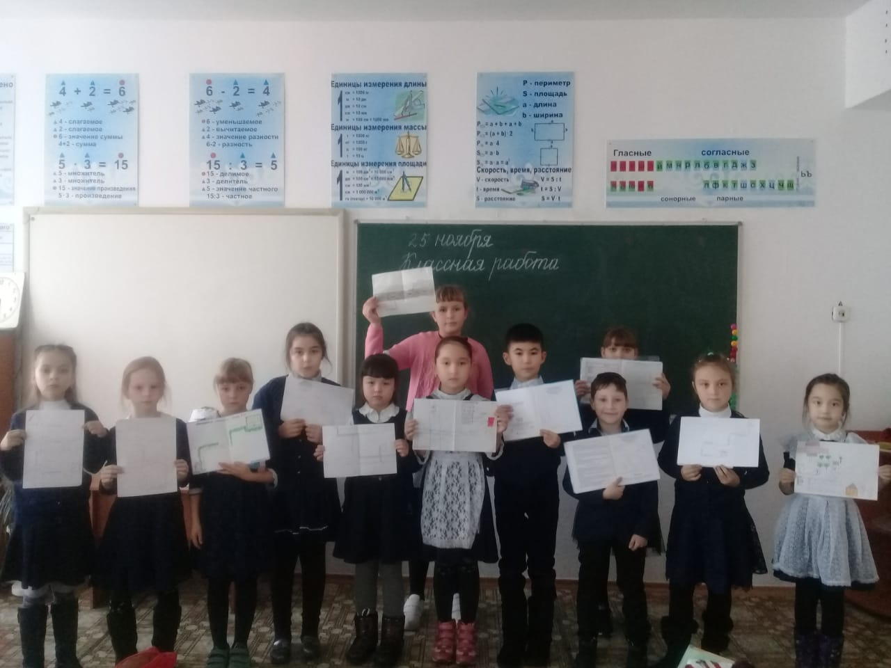
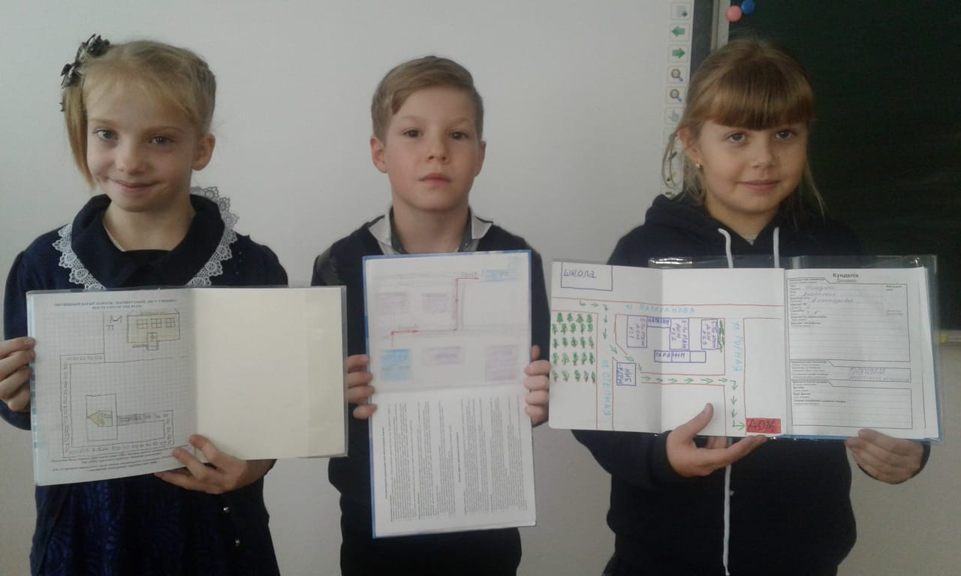
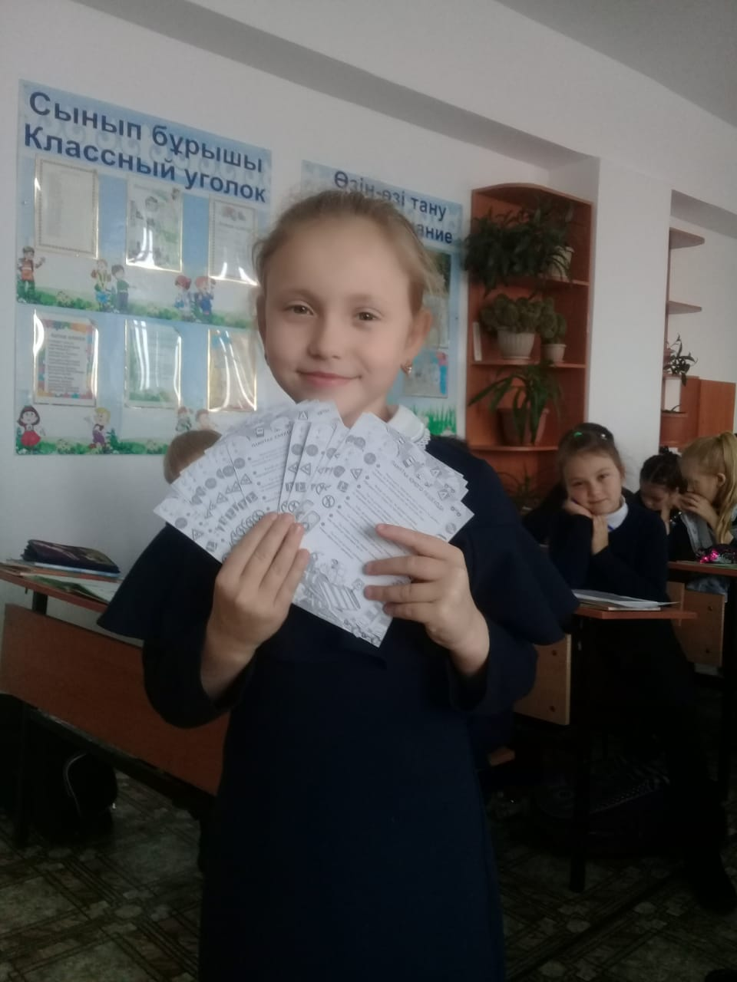
Классные руководители 1-4 классов разработали маршрут подхода к школе.

Slide 16
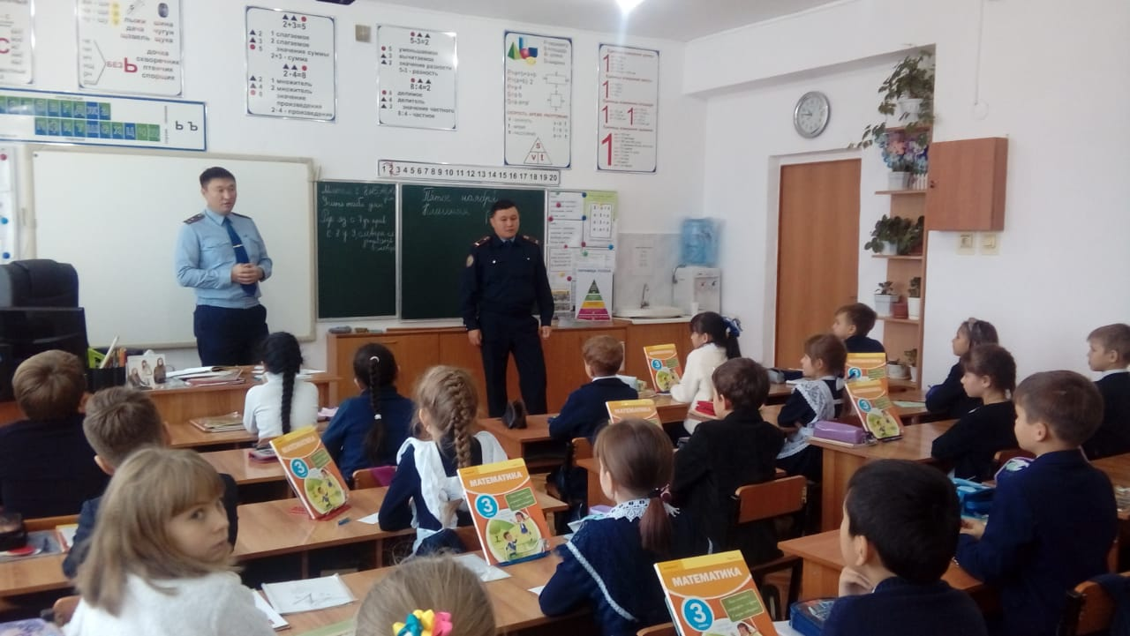
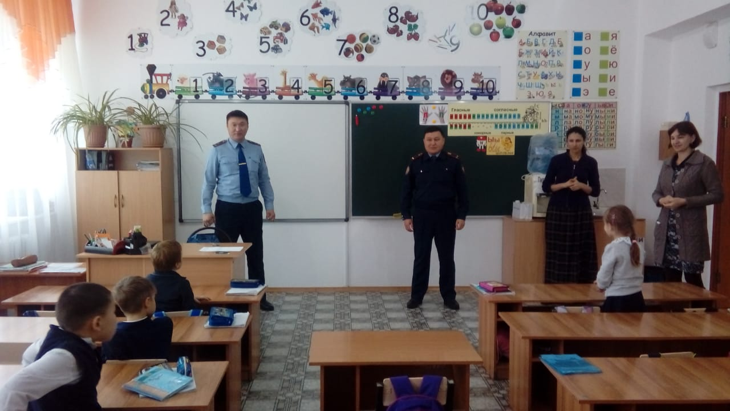
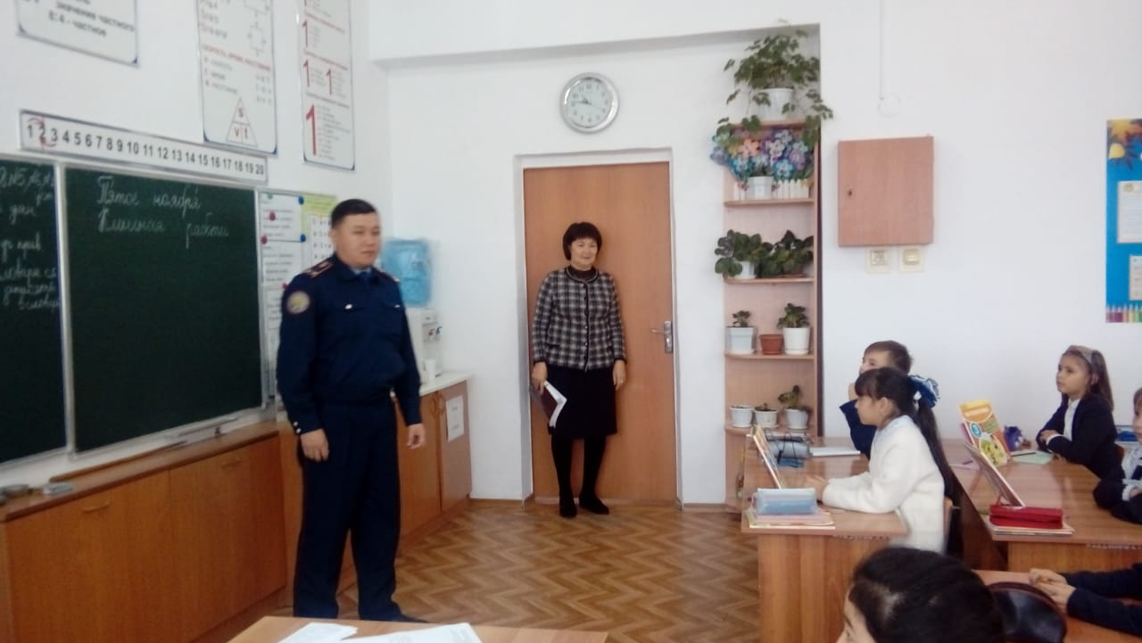
Беседы по профилактике детского травматизма с приглашением инспекторов ПДД

Slide 17
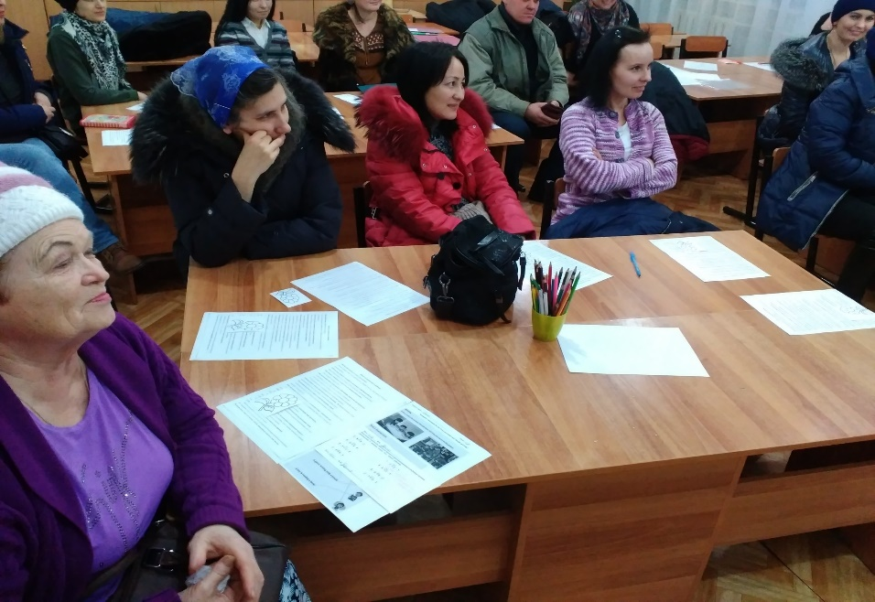
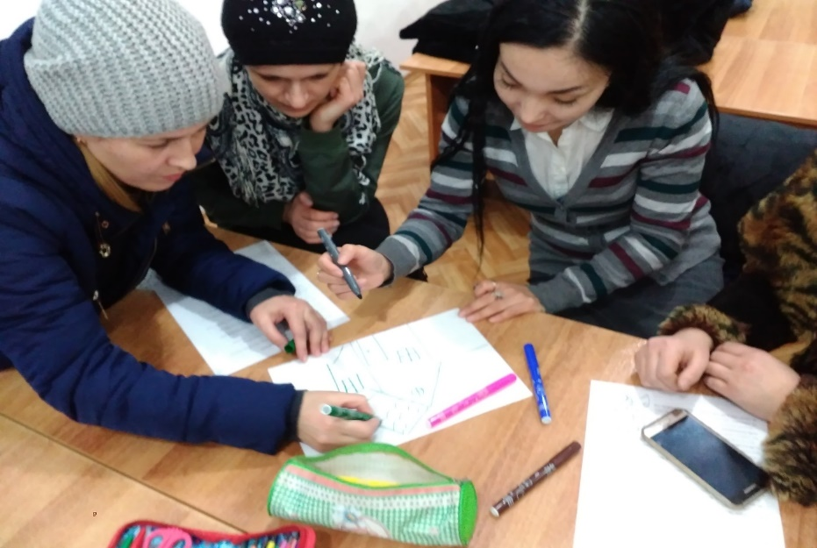
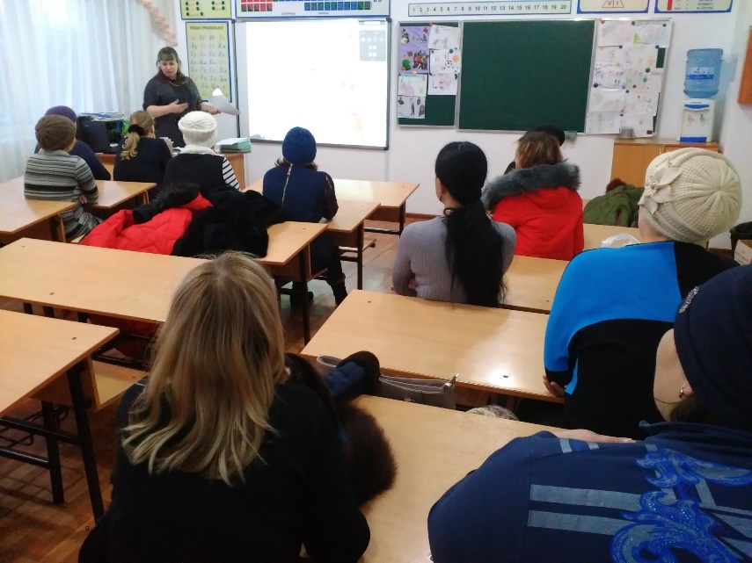
Родительские собрания на тему:
«Безопасные маршруты от дома до школы»

Slide 18
ДТП с участием наших учащихся за период 2019 сентябрь по декабрь 2019 года
15 октября ДТП с учащимися 8 классов ( на мотоцикле совершили столкновение с легковой машиной. В результате переломы и ушибы, сотрясение).
4 ноября произошло ДТП с учащейся 8 класса (по дороге сбил легковой автомобиль и скрылся в неизвестном направлении. В результате ушиб коленного сустава)

Slide 19
Виды учета.
На ВШУ состоит 1 учащийся.
На учете в полиции – не состоят учащиеся.
В «Группе риска» - 1 учащийся состоит.

